Slide 1
Pige kapsejlads 2021
Kapsejlads hver mandag i sæsonen – opstart i maj
Årlig hyggetur til Skuldelev
Pige klubmesterskaberne 2/10 – Kaptajn Helle Toft med gasterne Kirsten og Susanne vandt
Årets kapsejladser blev vundet af kaptajn Lotte Foght med gaster
Julegløgg hygge arrangement

Slide 2
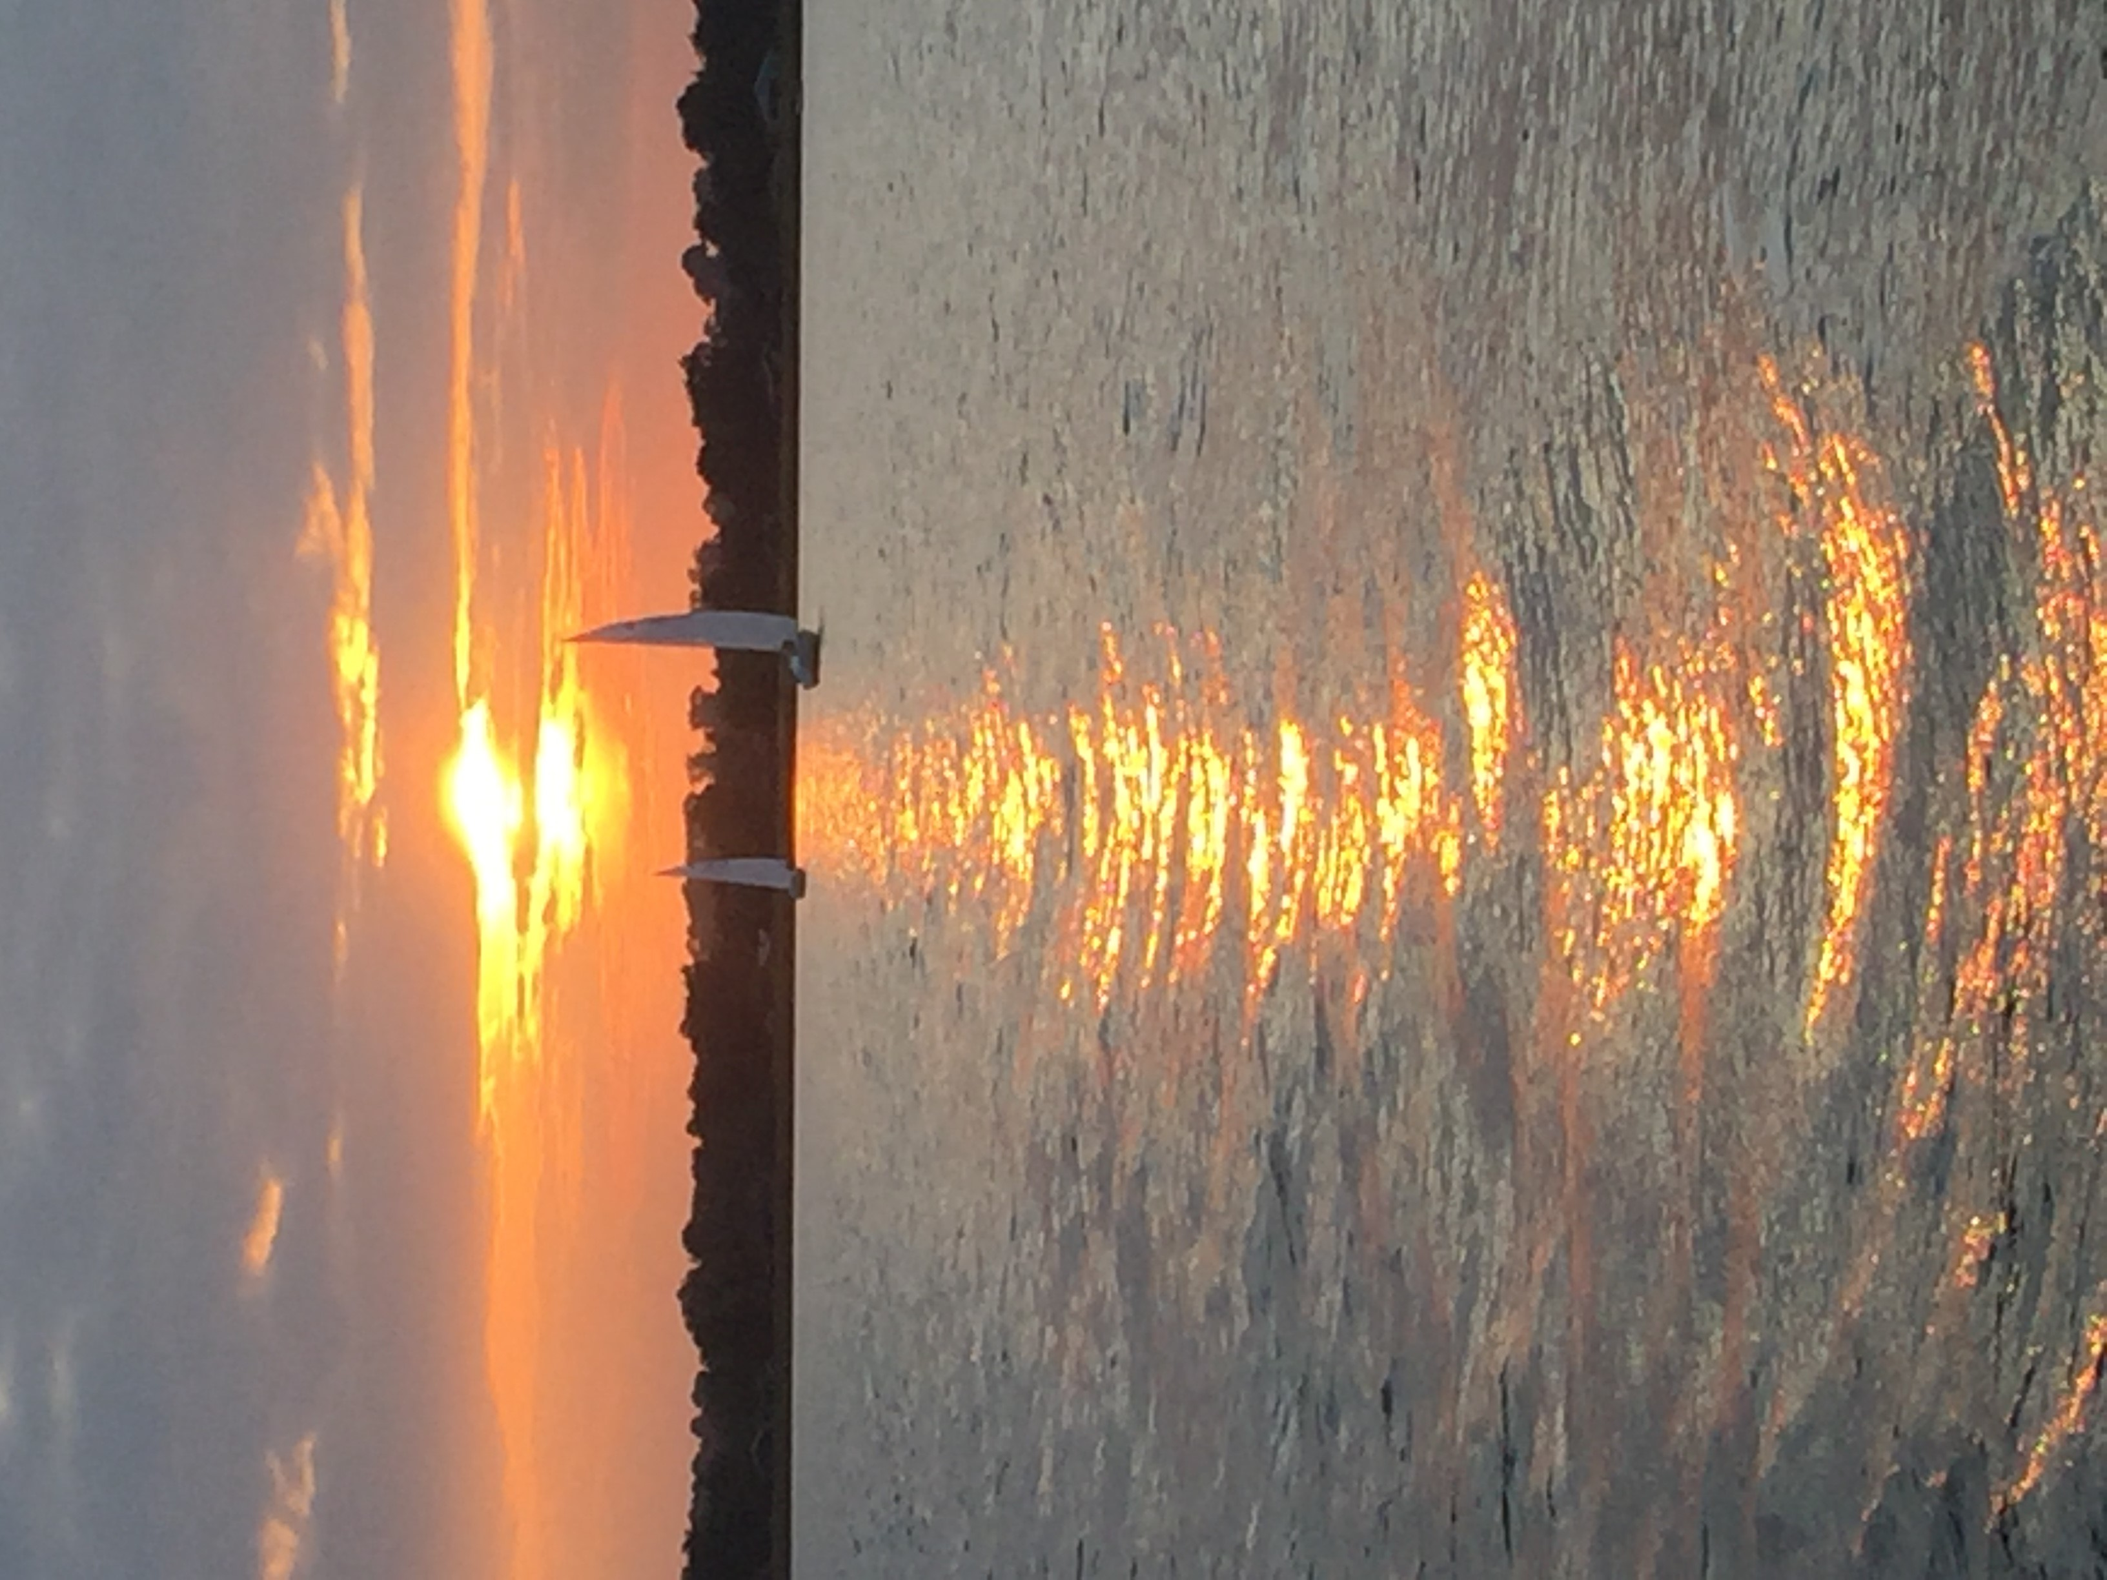

Slide 3
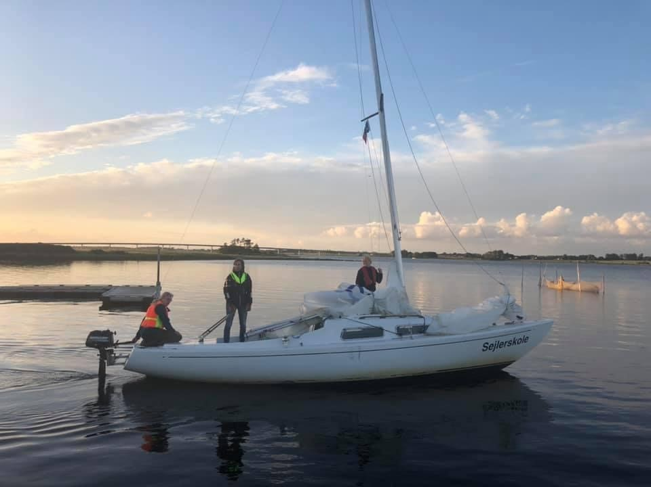

Slide 4
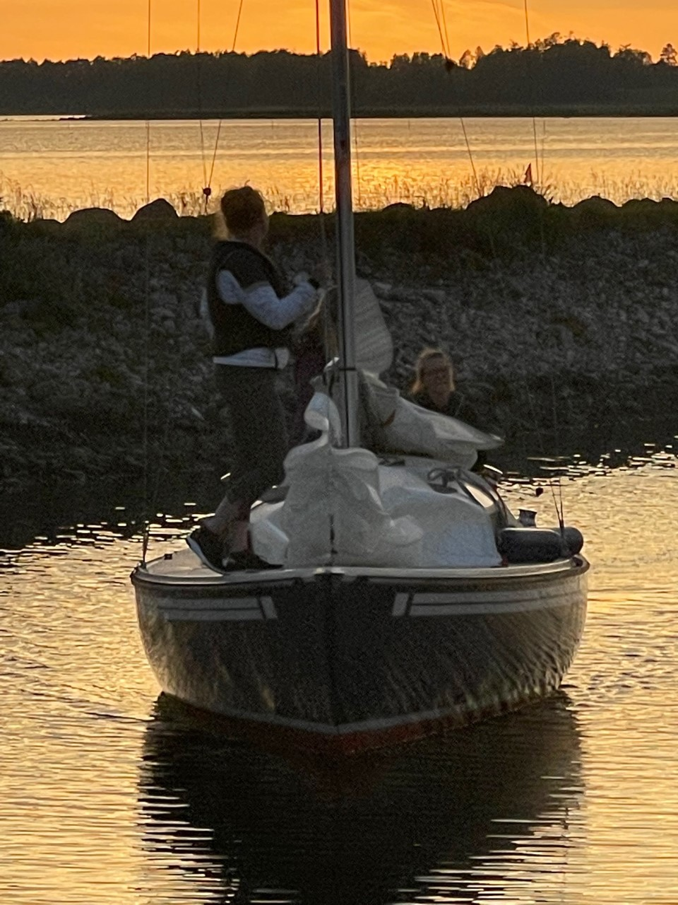

Slide 5
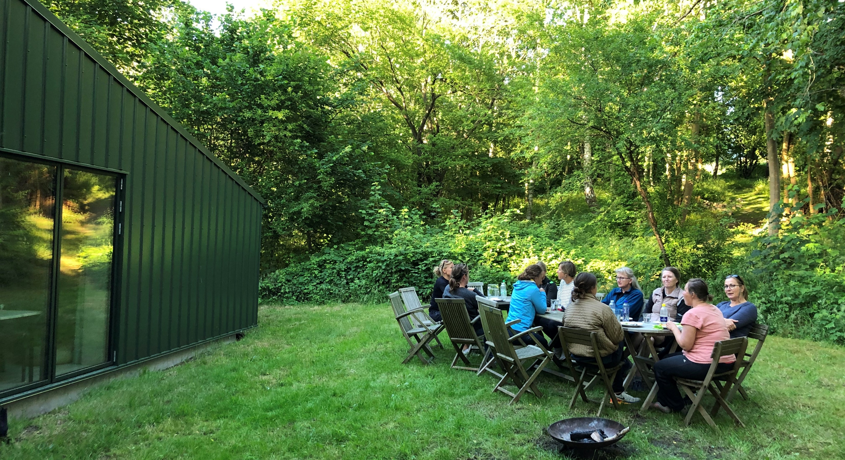
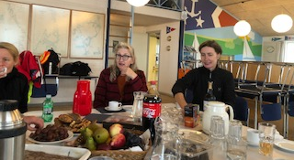
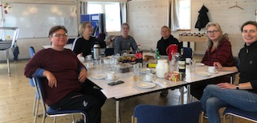
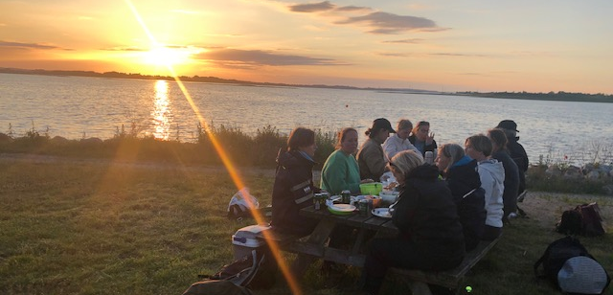

Slide 6
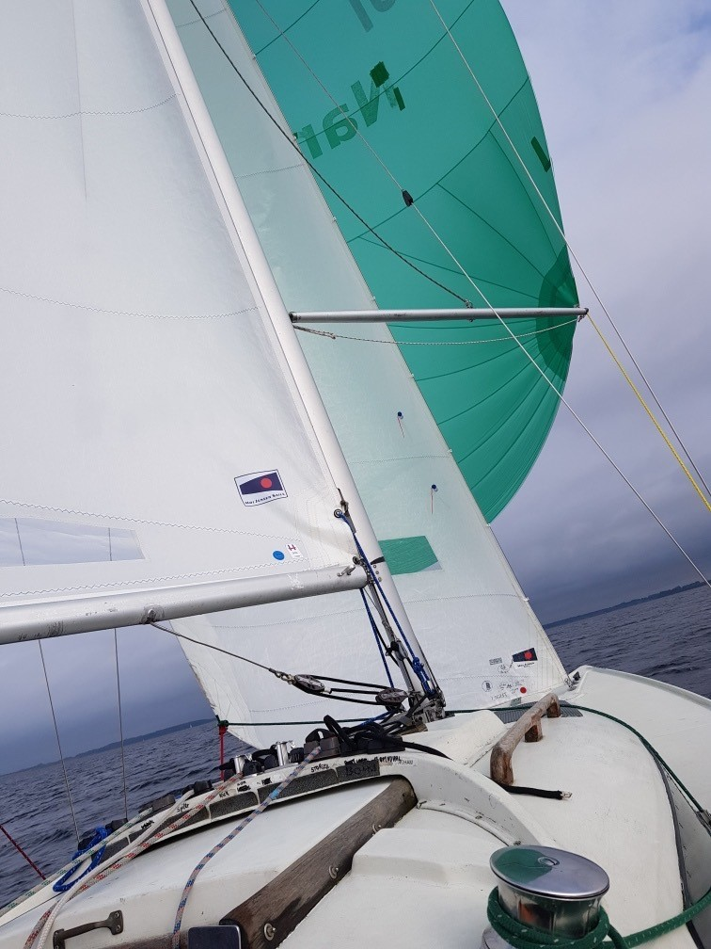

Slide 7
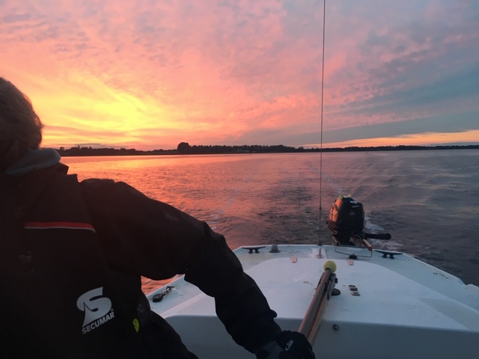
Opstartsmøde 2022 for pigekapsejlads -11/4-2022 kl. 19.30 for alle interesserede

